Slide 1
PENGENALAN DASAR PYTHON DAN PERSIAPAN AWAL
Setyo bayu aji
56415497
4ia14

Slide 2
Persiapan Alat untuk Belajar Pemrograman Python
Apa saja alat-alat yang harus dipersiapkan untuk belajar pemrograman python?
Python: Interpreter yang menerjemahkan bahasa python ke bahasa mesin, sehingga program bisa dijalankan.
2.Teks Editor/IDE: Program yang digunakan untuk menulis kode.

Slide 3
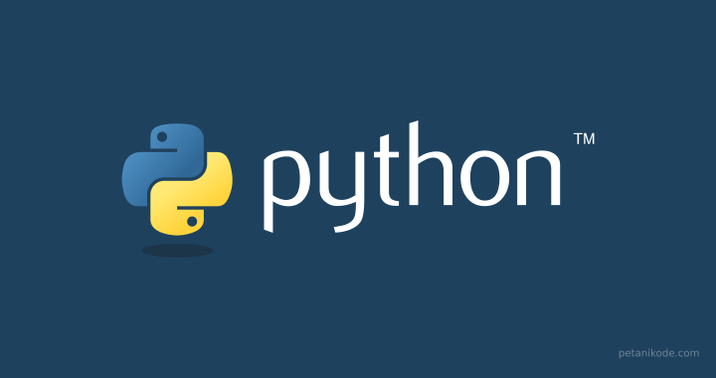
Instalasi python di Windows Cukup mudah . Langkah-langkanya sama seperti menginstal software Windows pada umumnya, next-next-finish.
Jangan lupa untuk mengaktifkan ‘Add python.exe to path’ agar perintah python dikenali pada CMD (Command Prompt).

Slide 4
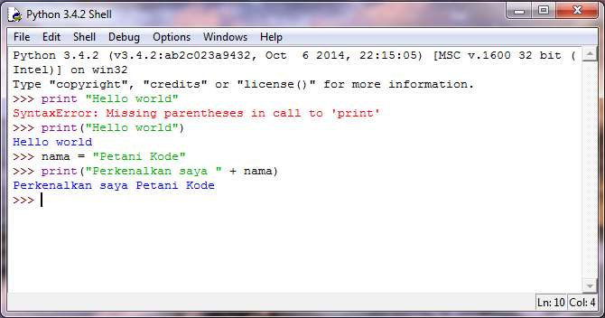
UJI COBA PYTHON
Pertama, kita coba dulu membuka Python Shell. Silahkan buka Start Menu kemudian cari Python Shell.

Slide 5
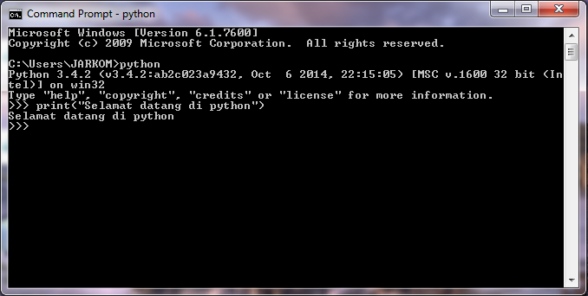
UJI COBA PYTHON
Kemudian kita coba Python dari CMD, ketik perintah python untuk masuk ke Python Shell dari CMD.

Slide 6
Syntax Dasar
Syntax Dasar
Dibawah ini adalah contoh fungsi Python yang digunakan untuk mencetak. Di Python untuk mencetak cukup gunakan fungsi print() , dimana sesuatu yang akan dicetak harus diletakkan diantara kurung buka dan kurung tutup, bahkan di Python versi 2.x Anda tidak harus menggunakan tanda kurung kurawal, cukup pisahkan dengan spasi.
Jika ingin mencetak tipe data String langsung, Anda harus memasukanya ke dalam tanda kutip terlebih dahulu.
print("Hello World")

Slide 7
Python Case Sensitivity
Python Case Sensitivity
Python bersifat case sensitif, ini artinya huruf besar dan huruf kecil memiliki perbedaan. Sebagai contoh jika Anda menggunakan fungsi print dengan huruf kecil print() akan berhasil. Lain hal jika anda menggunakan huruf kapital Print() atau PRINT() , akan muncul pesan error.
Aturan ini berlaku untuk nama variabel ataupun fungsi-fungsi lainnya.

Slide 8
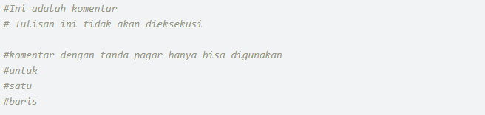
KOMENTAR
Komentar (comment) adalah kode di dalam script Python yang tidak dieksekusi atau tidak dijalankan mesin. Komentar hanya digunakan untuk menandai atau memberikan keterangan tertulis pada script.
Untuk menggunakan komentar anda cukup menulis tanda pagar #, diikuti dengan komentar Anda.

Slide 9
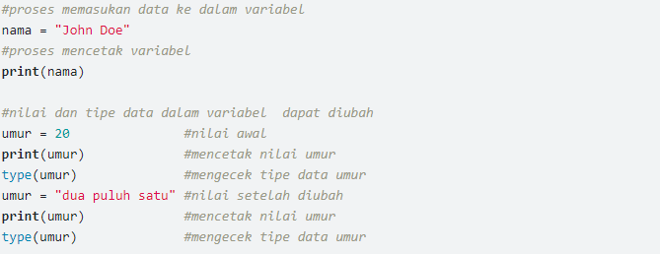
Variabel
Variabel adalah lokasi memori yang dicadangkan untuk menyimpan nilai-nilai. Ini berarti bahwa ketika Anda membuat sebuah variabel Anda memesan beberapa ruang di memori.

Slide 10
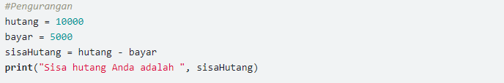
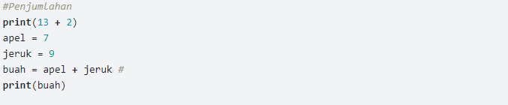
OPERATOR
Operator adalah konstruksi yang dapat memanipulasi nilai dari operan.
Sebagai contoh operasi 3 + 2 = 5. Disini 3 dan 2 adalah operan dan + adalah operator.

Slide 11
KONDISI IF
Pengambilan keputusan (kondisi if) digunakan untuk mengantisipasi kondisi yang terjadi saat jalanya program dan menentukan tindakan apa yang akan diambil sesuai dengan kondisi.
#Kondisi if else adalah jika kondisi bernilai TRUE maka akan dieksekusi pada if, tetapi jika bernilai FALSE maka akan dieksekusi kode pada else
nilai = 3 #Jika pernyataan pada if bernilai TRUE maka if akan dieksekusi, tetapi jika FALSE kode pada else yang akan dieksekusi.
If(nilai > 7):
print("Selamat Anda Lulus")
else:
print("Maaf Anda Tidak Lulus")

Slide 12
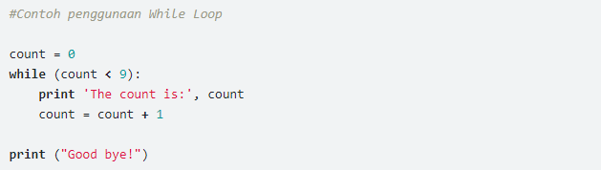
LOOP PYTHON
Secara umum, pernyataan pada bahasa pemrograman akan dieksekusi secara berurutan. Pernyataan pertama dalam sebuah fungsi dijalankan pertama, diikuti oleh yang kedua, dan seterusnya
While Loop
Pengulangan While Loop di dalam bahasa pemrograman Python dieksesusi statement berkali-kali selama kondisi bernilai benar atau True.

Slide 13
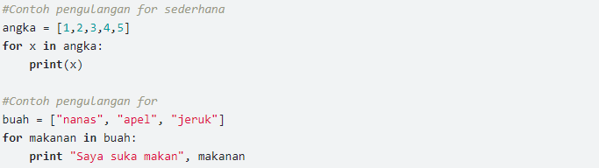
LOOP PYTHON
For Loop
Pengulangan for pada Python memiliki kemampuan untuk mengulangi item dari urutan apapun, seperti list atau string.

Slide 14
NUMBER
Number adalah tipe data Python yang menyimpan nilai numerik. Number adalah tipe data yang tidak berubah.
Pada Python Anda bisa mengkonversi tipe data dengan menggunakan fungsi. Dibawah ini adalah beberapa fungsi untuk mengkonversi tipe data number Python.
int(x) untuk meng-konversi x menjadi plain integer.
long(x) untuk meng-konversi x menjadi long integer.
float(x) untuk meng-konversi x menjadi floating point number.
complex(x) untuk meng-konversi x menjadi complex number dengna real part x dan imaginary part zero.
complex(x, y) untuk meng-konversi x dan y menjadi complex number dengan real part x dan imaginary part y. x dan numeric expressions y.

Slide 15
STRING
String adalah jenis yang paling populer di bahasa pemrograman. Kita bisa membuatnya hanya dengan melampirkan karakter dalam tanda kutip.

Slide 16

LIST
List adalah tipe data yang paling serbaguna yang tersedia dalam bahasa Python, yang dapat ditulis sebagai daftar nilai yang dipisahkan koma (item) antara tanda kurung siku

Slide 17


